Slide 1
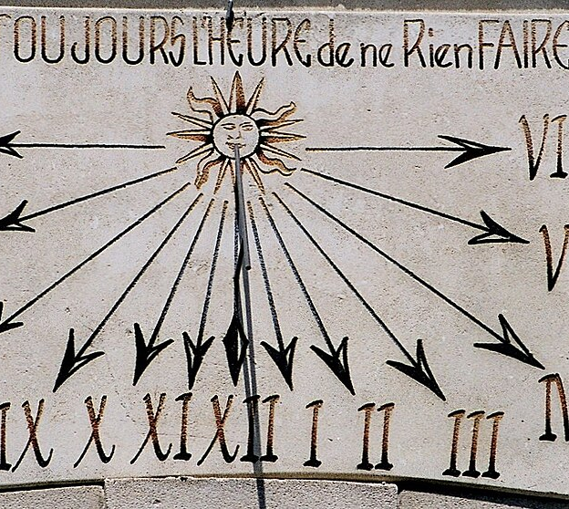
Chronologie a Periodizace
Nat Šlachtová Archeologie středověku a novověku

Slide 2
Chronologie
Z latinského chronos = čas; logos = věda

Slide 3
Chronologie
Obecně se o základy chronologie zajímal český pedagog a archivář Friedrich Gustav (dílo: Rukověť křesťanské chronologie)
Chronologie je pomocná historická věda, zabývající se způsoby datovaní historických pramenů.
Obecné dělení chronologie: na astronomickou (matematickou) a historickou (využívá se v archeologii).
V archeologii ji dělíme jen na dva druhy: a) chronologii relativní b) chronologii absolutní

Slide 4
Relativní Chronologie:
Způsob datování, který se užívá už od 19. století
Není tak přesná, pouze dokáže stanovit co je mladší a co starší
Nejčastěji vychází ze dvou typů metod: historické a přírodovědné
Historické metody: terénní stratigrafie (horizontální a převážně vertikální) typologie novodobé elektronické metody
Přírodovědné metody: fluorové (nachází se v kostech – čím méně fluoru, tím je kost mladší)

Slide 5
Absolutní Chronologie
Její určení je mnohem přesnější než u relativní chronologie.
Ke svému určení potřebuje pevný bod = rok či událost, od kterého se data odpočítala.
Příkladem takového pevného bodu může být narození Ježíše Krista (křesťanské kulturní prostředí) => rok 0.
Každá kultura měla svůj vlastní pevný bod: a)Řekové = jejich pevný bod byli první olympijské hry (776 př. n. l.) b)Číňané = pevný bod zavedl císař Chu-ang-ti (2637 př. n. l.) c)Římané = na základě pověsti o založení Říma (753 př. n. l.)

Slide 6
Absolutní Chronologie
I absolutní chronologie má dvě metody (mimo pevný bod):
Historické metody: odhad stáří (využil např. Jaroslav Palliardi roku 1888, nejstarší metoda vůbec) pomocí mincí, písemných pramenů (využíváno už scholastičtými učenci)
Datovatelný import = pomocí analogie přesné na desetiletí nebo půlstoletí
Přírodovědné a technické metody: Radiokarbonová (C14) – rozklad uhlíku Dendrochronologie – za pomocí letokruhů stromů (nejpřesnější metodou) Termoluminiscence – předměty, které prošli nějakým žárem (keramika, sklo, přepálené pazourky)

Slide 7
Absolutní Chronologie
Další přírodovědné metody: Hydratace obsidiánu (voda vsáklá v obsidiánu, může určit přesné stáří nástroje), Animokyselinová metoda (pomocí rozkladu proteinů), Palynologická metoda (pyl)
Méně známé metody absolutní chronologie: Klimatologická (využití klimatu v dávných dobách), Geochronologie (zkoumání glaciálních jezer a varvů*), rentgenfluorescenční analýza kovových předmětů (zkoumá složení a druhy kovů v předmětu)
Varv = sedimenty (usazeniny) glaciálních jezer*

Slide 8
Periodizace
Odvozené z lat. Periodus = období

Slide 9
Periodizace
Označuje dějiny rozdělené do několika úseků (období), způsobené nějakou specifickou událostí nebo předem stanovených kritérií.
Periodizací se zabývají historici.
Původem z dob renesance
Máme dva druhy periodizace: tradiční a neutrální:
Tradiční periodizace: klasické rozdělení (pravěk, středověk, starověk, novověk)
Neutrální periodizace: ta už se zaměřuje na letopočty (italská renesance – desetiletí; první světová válka)
V křesťanství se dlouho považovala periodizace „před potopou“ a „po potopě“.

Slide 10
Tradiční Periodizace
Jak to vlastně s periodizací začalo?: Začala vznikat v renesanci, kdy učenci svou dobu nazývali novověk (snaha o obnovení slávy starověku-antiky). Období středověku považovali za období úpadku (mor, války, jiné nemoce). Dále se poté rozděluje na moderní dobu, která začala francouzskou revolucí (1789-1799) nebo průmyslovou revolucí (18./19. století).
Třídobá rozdělení pravěku (neboli surovinové periodizační kritérium/ technologická periodizace): Zavedl jej dánský archeolog Christian Jürgensen Thomsen (1788–1865) a rozdělil pravěk na dobu kamennou, bronzovou a železnou.

Slide 11
Přibližné rozdělení pravěku
Paleolit: 3,5/1 milion – 9000 let před naším letopočtem
Mezolit: 9000 – 6000 let před naším letopočtem
Neolit: 6000 – 4000 let před naším letopočtem
Eneolit: 4000 – 2000 let před naším letopočtem
Doba Bronzová: 2000 – 650 let před naším letopočtem
Doba Železná: 650 – 400 před naším letopočtem Doba Římská: 500 před naším letopočtem – 460 našeho letopočtu
Začátek pravěku: příchodem nejstaršího předchůdce člověka – Australopitékus
Konec pravěku: poslední dobou ledovou Wurm, Stěhování Národů

Slide 12
Přibližné rozdělení středověku
Raný středověk: 5. století (476 – pád západořímské říše) – 11. století
Vrcholný středověk: 12. století – 14. století
Pozdní středověk: 14/15. století – 16. století
Začátek středověku: Pád západořímské říše
Konec středověku: Objevení Ameriky (1492), popřípadě pádem Konstantinopole (1453)
Poté nastává novověk, který trvá až do součastnosti.

Slide 13
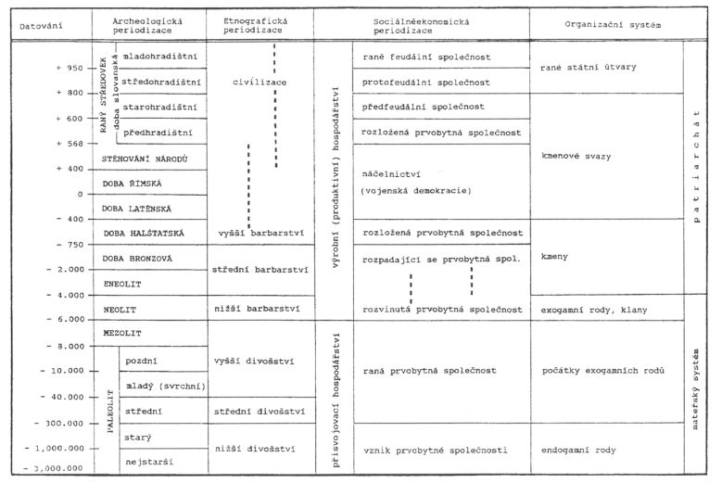
Přehledná tabulka periodizace pravěku a raného středověku střední Evropy: Podborský; V; Úvod do studia Archeologie; Masarykova Univerzita; Brno; 2014

Slide 14
Citace – obrázky
Úvodní snímek- sluneční hodiny: https://cs.wikipedia.org/wiki/Slune%C4%8Dn%C3%AD_hodiny#/media/Soubor:Saint-remy-de-provence-cadran-solaire.jpg
Poslední snímek: kostra koně objevená na Ukrajině: https://arkeonews.net/the-discovery-of-great-importance-for-urartian-archeology-in-cavustepe-castle-discovered-a-horse-skeleton-with-a-bronze-curb-bit-in-its-jaw/
Přehledná tabulka periodizace pravěku a raného středověku střední Evropy: Podborský; V; Úvod do studia Archeologie; Masarykova Univerzita; Brno; 2014

Slide 15
Citace – literatura a jiné zdroje:
Podborský; V; Úvod do studia Archeologie; Masarykova Univerzita; Brno; 2014
Bláhová; M; Historická chronologie; Praha; 2001
Gustav; F; Rukověť křesťanské chronologie; Praha; 1934
Wikipedie: absolutní datování: https://cs.wikipedia.org/wiki/Absolutn%C3%AD_datov%C3%A1n%C3%AD
Wikipedie: relativní datování: https://cs.wikipedia.org/wiki/Relativn%C3%AD_datov%C3%A1n%C3%AD
Wikipedie: Chronologie: https://cs.wikipedia.org/wiki/Chronologie
Wikipedie: Periodizace: https://cs.wikipedia.org/wiki/Periodizace_historie

Slide 16
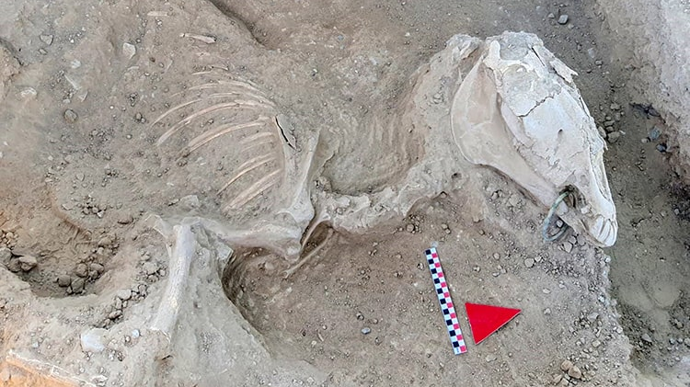
Děkuji za pozornost.

